Slide 1

Proyecto para la recopilación, el análisis y la presentación de datos de hospitales COVID-19 realizado por VOXMAPP
Sebastian Luis González Hacker

Slide 2
Objetivo
Facilitar y automatizar la recolección de información, su análisis y su presentación para el proyecto de monitoreo de COVID-19 que está realizando VOXMAPP.

Slide 3
Propuesta
Recopilar datos de los hospitales COVID-19 a través de una aplicación web en C# con una interfaz gráfica.
Levantar los datos recopilados a una base de datos relacional en PostgreSQL
Analizar los datos con el uso de vistas en PostgreSQL
Presentar las vistas de manera gráfica con el uso de Tableau Public

Slide 4
Aplicación web con interfaz gráfica
Simple de utilizar
Facilita el trabajo de los operadores
Mejor control de los “waves” mensuales
Conexión directa a la base de datos
Soluciones a los problemas de logística y operaciones

Slide 5
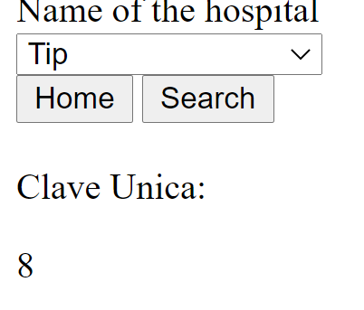
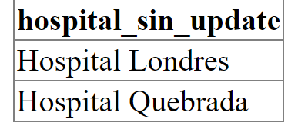
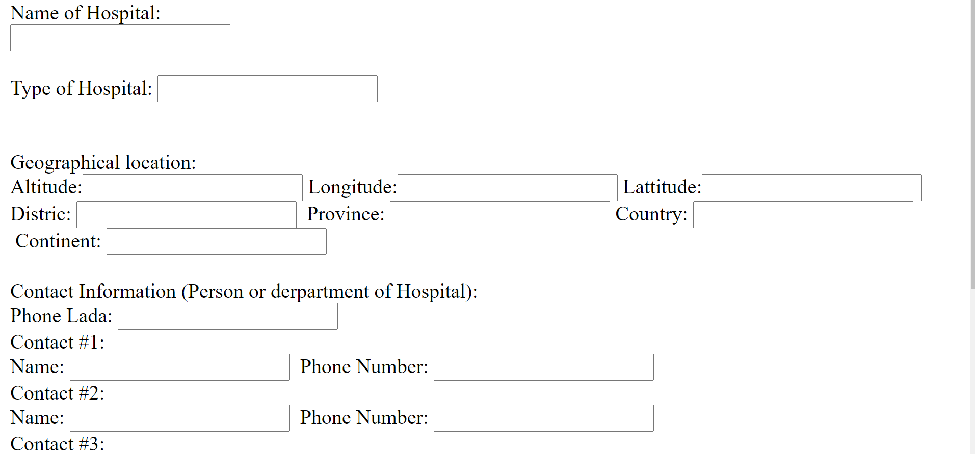
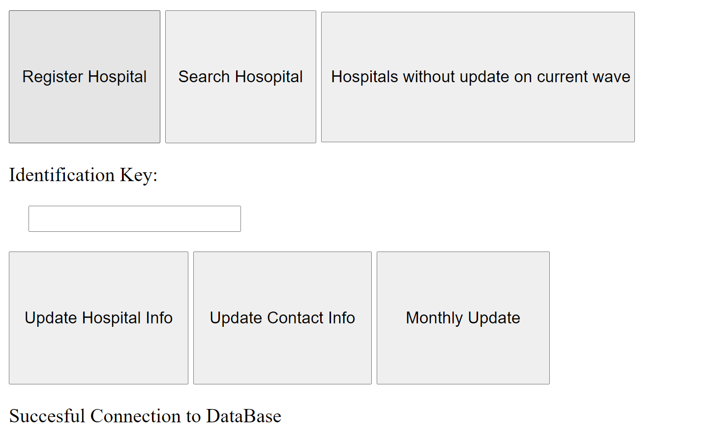
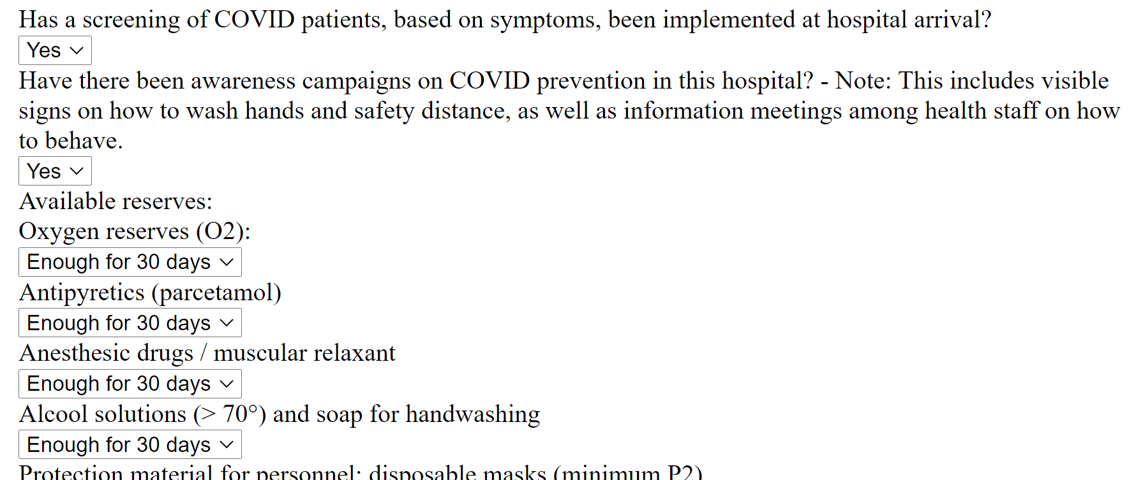
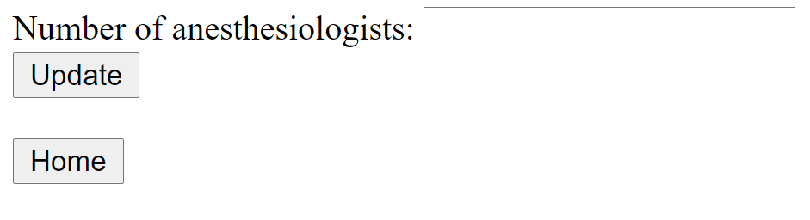
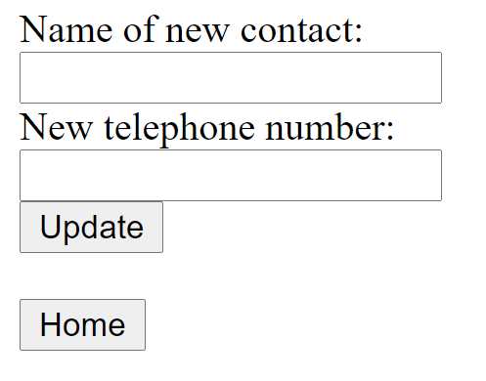
Cuestionario inicial
Buscar información relevante de un hospital en específico
Cuestionario inicial
Presentar el nombre de los hospitales que no cuentan con un registro mensual actualizado
Actualizar el cuestionario inicial para hospitales que ya están dados de alta
Cuestionario mensual
Actualizar la información de contacto de un hospital en específico

Slide 6
Base de datos relacional en PostgreSQL
Provee herramientas que garantizan evitar la duplicidad de registros.
Garantiza la integridad referencial, así, al eliminar un registro elimina todos los registros relacionados dependientes.
Favorece la normalización por ser más comprensible y aplicable.

Slide 7
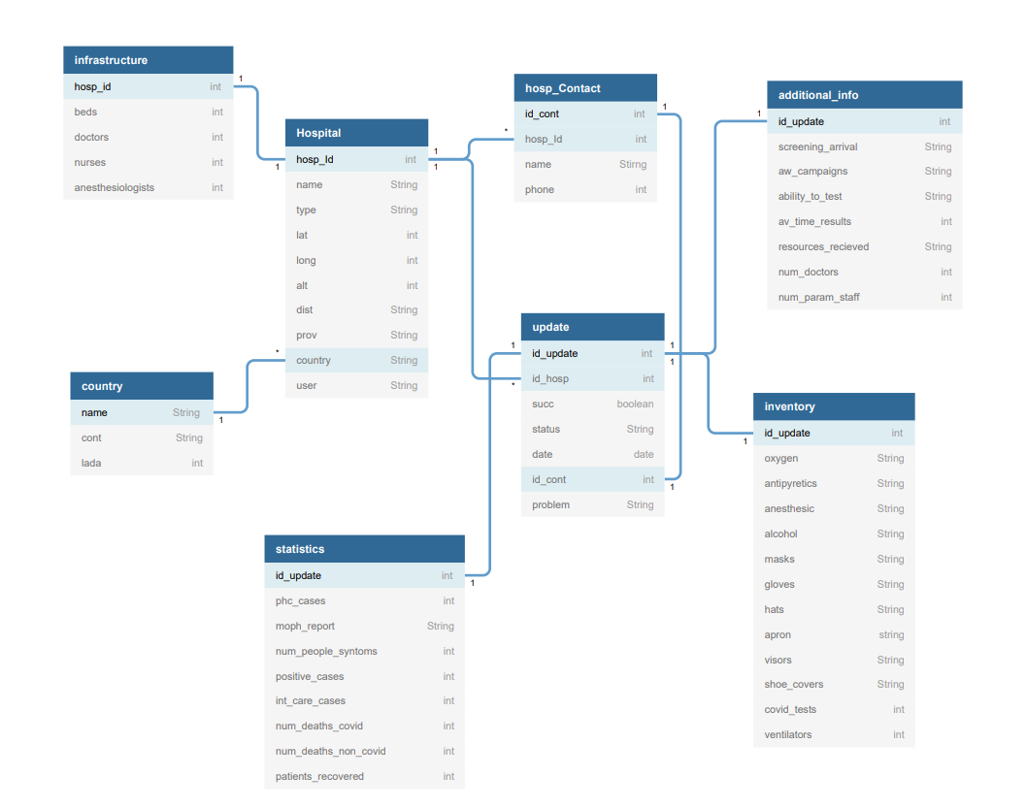

Slide 8
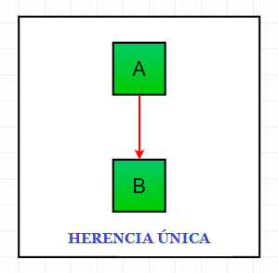
Vistas analíticas
Vistas hereditarias
Vistas bases contienen la información básica de un hospital (nombre, contactos, datos geográficos) concatenada con la información de una tabla de la encuesta mensual
Vistas derivadas se utilizan para presentar la información deseada (cualquier set de datos que se encuentre en la vista base)

Slide 9
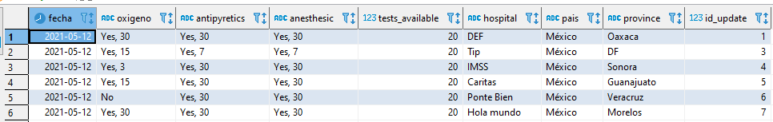
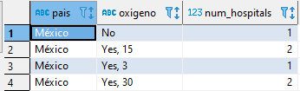


Slide 10
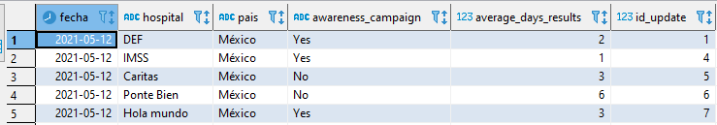
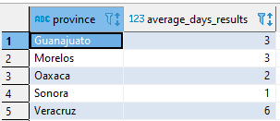


Slide 11
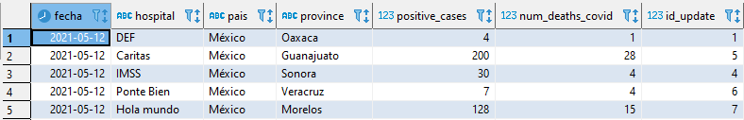
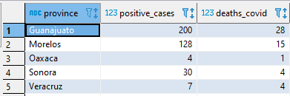

Slide 12
Presentación gráfica de datos
Conexión directa de la base de datos de PostgreSQL con Tableau
Presentación de tablas, gráficos y mapas interactivos

Slide 13
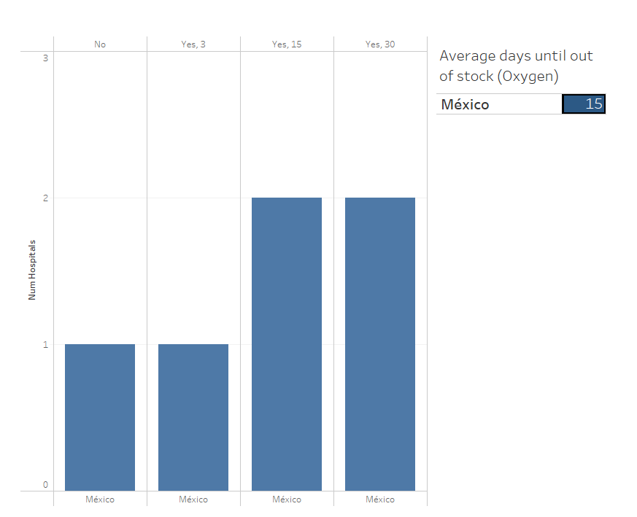

Slide 14
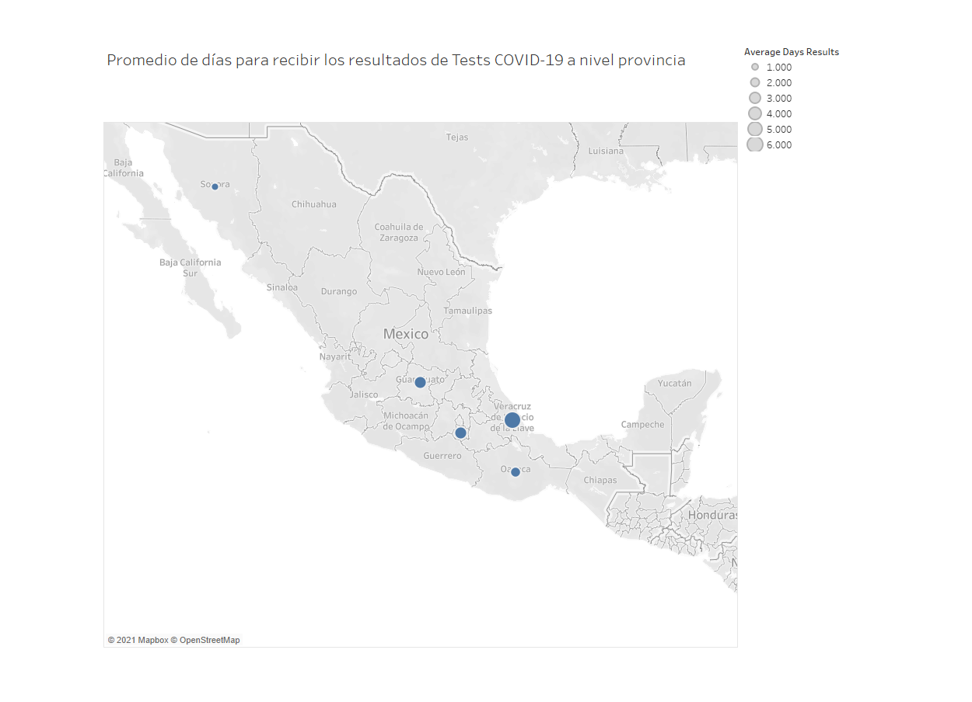

Slide 15
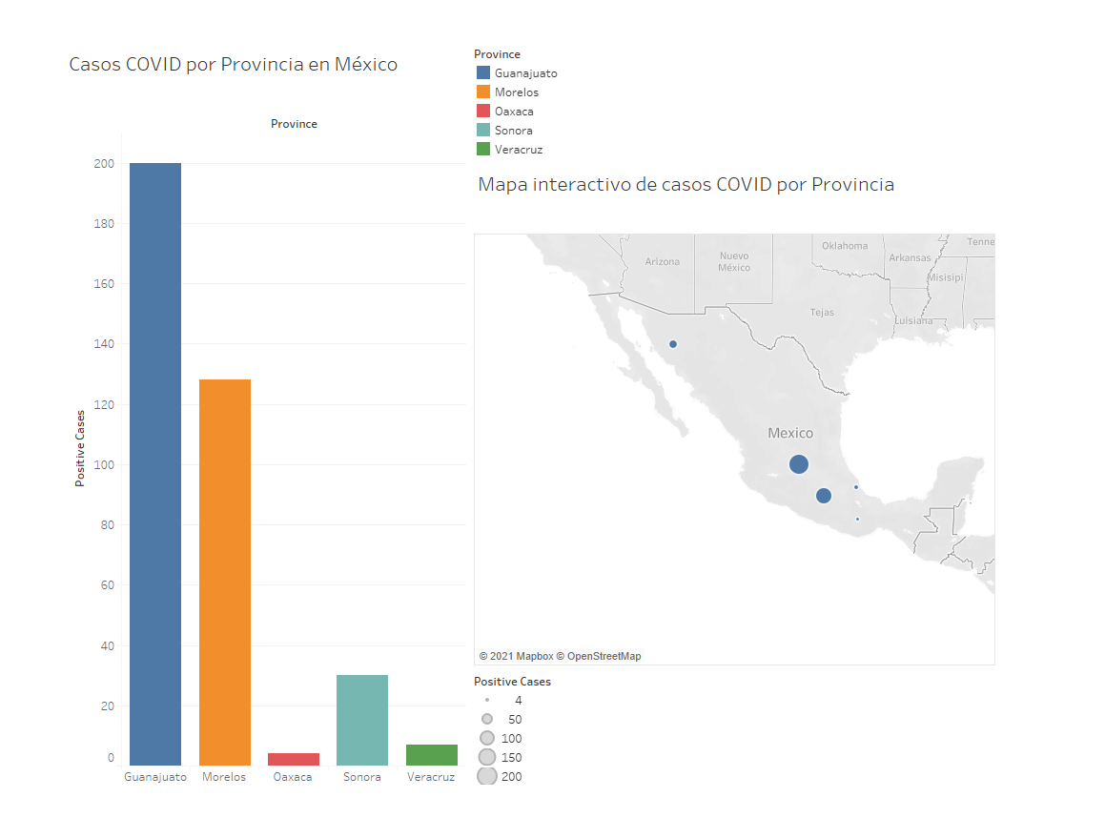

Slide 16
¿Por qué VOXMAPP debería adoptar esta propuesta?
La interfaz gráfica facilita el trabajo de los operadores, haciendo que los datos recopilados se acerquen lo más posible a la realidad.
La aplicación web actualiza la base de datos en tiempo real.
La base de datos relacional y las vistas analíticas hereditarias facilitan el manejo de los datos.
La conexión de la base de datos con Tableau se actualiza en tiempo real.

